Slide 1




时间：2019年9月24日

Slide 2



01
02
03
04
05
项目背景
用户画像
功能框架
功能模块
卖点介绍

Slide 3
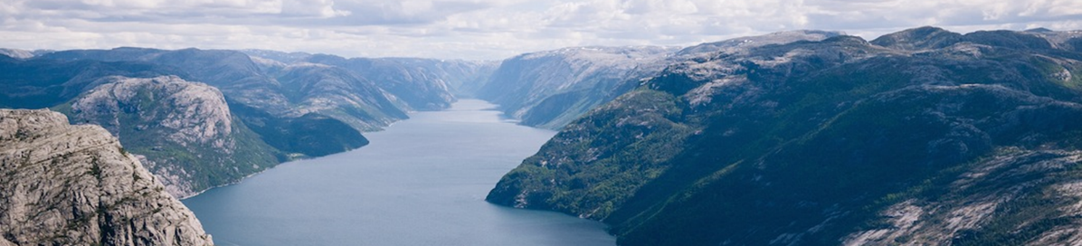
01
项目背景
为什么要做疆小游？
当前信息化高速发展，人们社交日趋紧密，各种乡土文化小程序层出不穷，而且人们越来越注重乡土文化的创意展现与认知。乡土文化是中华民族得以繁衍发展的精神寄托和智慧结晶，是区别于任何其它文明的唯一特征，是民族凝聚力和进取心的真正动因！
中
乡土文化无论是物质的、非物质的都是不可替代的无价之宝！新疆的孩子渴望独立渴望踢足球，他们眼中的渴望远不比城市孩子的少。在这种展现乡土文化创意的主题上，微信小程序市场仍存在极大的市场潜力。在信息化的时代，纸质书籍的出现也一点点的减少，都是在移动手机端或者pc端进行阅读，使得学习更为便捷。
为此我们的团队决定基于此而设计一款兼具交流性、学习性、讨论性的微信小程序“疆小游”。用户可通过登录疆小游进行对新疆乡土文化的学习研究，动态栏会时时更新一些有关新疆最新乡土文化的文章、图片和小视频供用户阅读观看和学习，还可以参与知识型答题来加强对新疆乡土文化的学习。

Slide 4


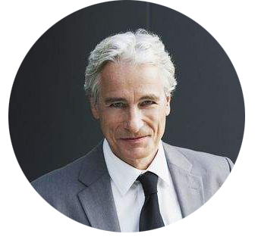
02
用户画像
根据数据调查，目标人群应从青少年到中老年人都适用
Bob
Amy
Mike
Bob河南人，今年18岁刚入高三，由于学业，无法了解新疆文化
Amy重庆人，今年26岁，企业白领，由于工作繁忙，没时间领略新疆的风土人情
Mike上海人，今年60岁，退休老人，因孙子年幼，需要照顾陪伴，无法去体验新疆生活
痛点
痛点
痛点
想要了解新疆，但是有自己的学业，苦于没有时间
想要去旅游，去体验新疆的风土人情，但是因为自己的事业。
想要了解新疆其他的地方，去体验不一样的生活，但是因为在家带孩子
需求
需求
需求
希望了解新疆的文化
希望去新疆旅游，了解新疆风土人情
希望去新疆别的地方看看，体验不一样的生活

Slide 5
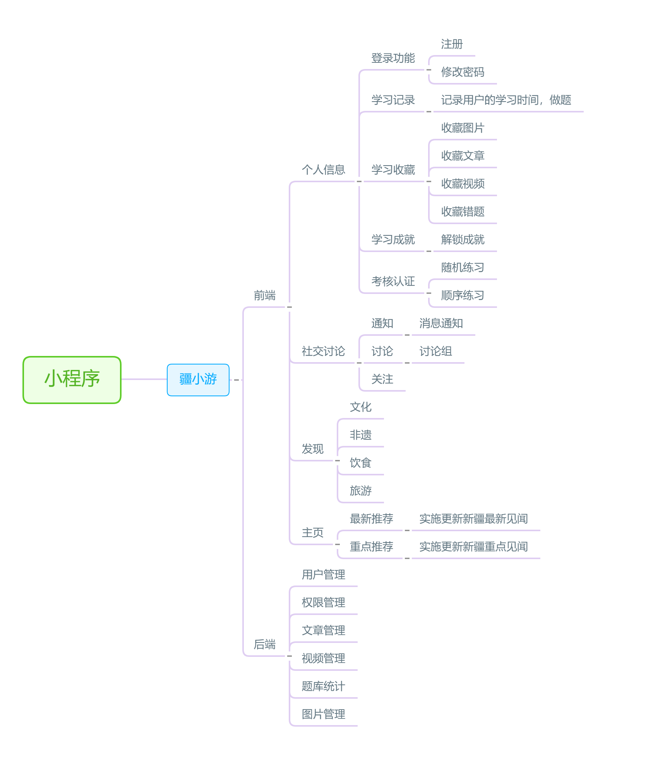
03
功能框架
产品结构
Product framework

Slide 6







04
重点功能模块
登录模块
100%
登录模块中有注册，忘记密码，登录功能
80%
图集模块
60%
图集模块中有图片分类，大量的美图
40%
社交模块
社交模块中有消息通知，讨论组，关注三大功能
20%
信息模块
0%
信息模块中有学习记录，学习收藏，学习成就，学习笔记，
考试认证等功能
5
%
30%
25%
45%
登录模块
图集模块
社交模块
信息模块

Slide 7

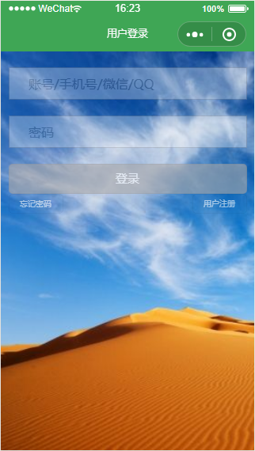
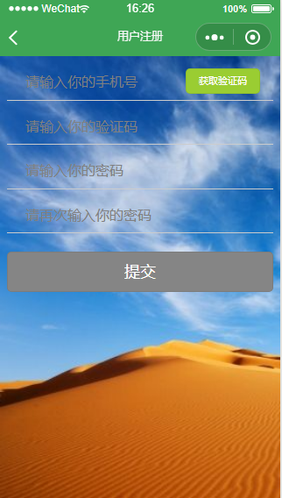
登录模块
登录主要是给用户提供登录注册功能
ADD YOUR TITLE
登录功能：进行用户登录功能，更好的保存了用户的安全性
注册功能：可以根据自己的信息来注册账号
ADD YOUR TITLE
ADD YOUR TITLE

Slide 8
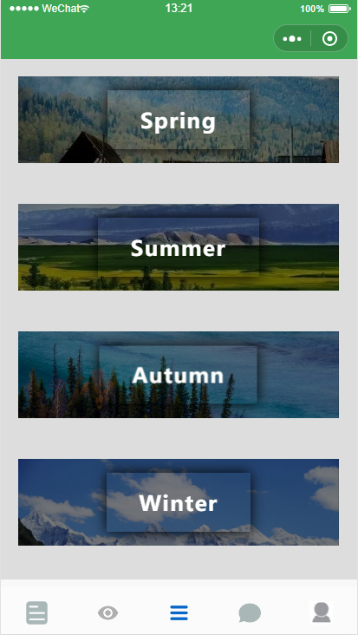
图集模块
图集主要由新疆原生态景区的一些美景图片，分别存有新疆四季12个月最美丽的景色画面。

Slide 9
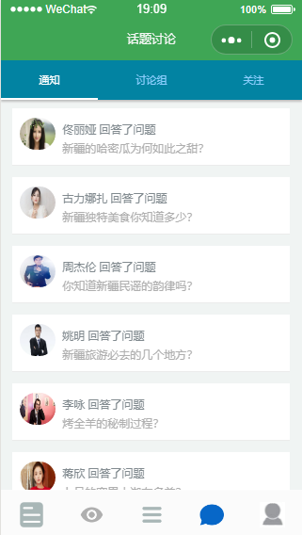
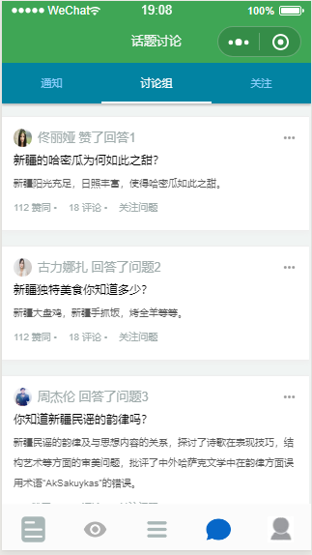
社交模块
社交主要由消息通知，讨论组，关注，点赞评论等功能组成，让用户有更好的交互体验

Slide 10
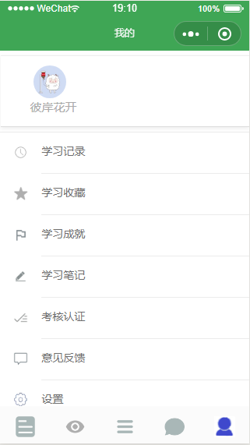
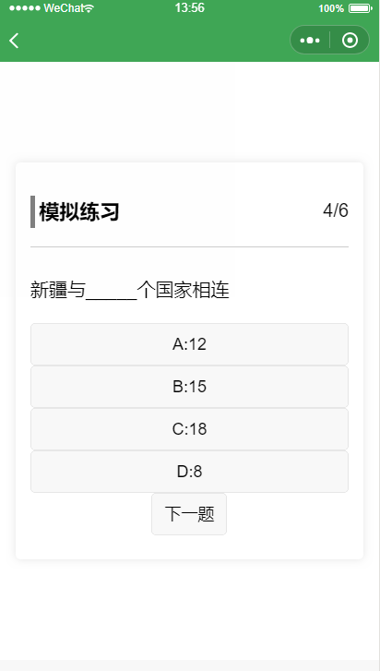
个人信息模块
我的主要由学习记录，学习收藏，
学习成就，学习笔记，考核认证，
意见反馈，设置功能
考核认证中有在线测试，有随机测试，顺序测试，和图标等功能

Slide 11






05
卖点介绍
04
在线学习
03
有一个完整的题库，可以在线练习，并可以获得一个关于学习的实时称号
社交功能
拥有较完善的社交功能，可以互相讨论问题和关注其他用户
02
弹幕发送功能
可以跟其他看视频的用户一起实时交流
01
口播功能
可以让用户不影响自己的工作前提下进行学习

Slide 12
该项目制作时因未前后端分离， 现项目运行可能无法实现。（可本地）

